Slide 1

이
두
환

Slide 2
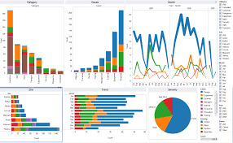

개요
Tableau의 예제들을 통해
활용가능성을 엿본다

Slide 3
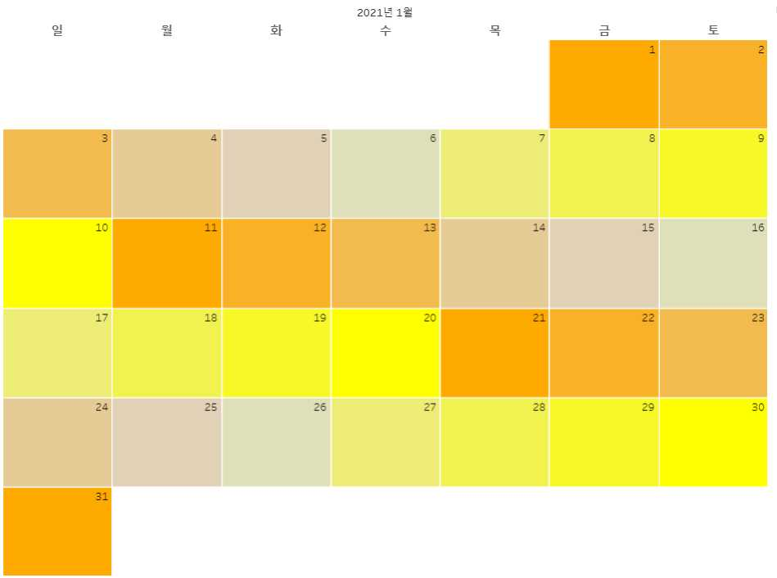
T005_달력차트
달력 형태의 차트로
각 날짜별로
매출정보나
특정 이벤트 등의
필요한 정보를
입력하여 볼 수 있음

Slide 4
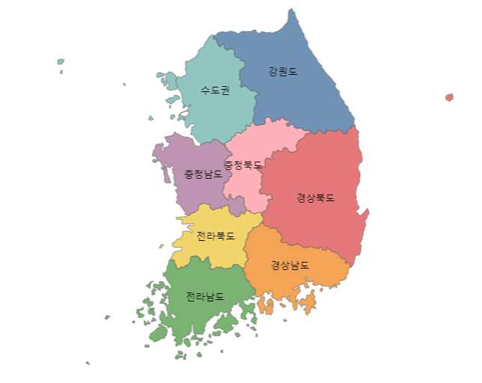
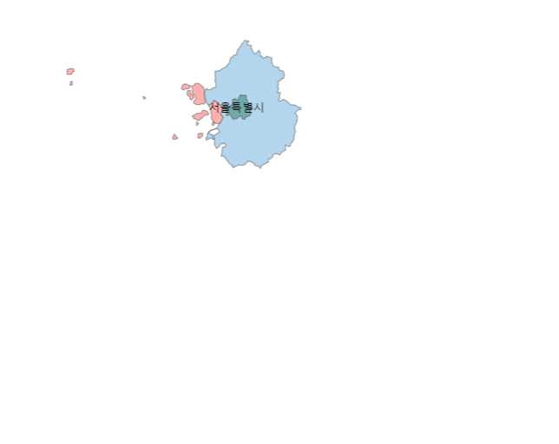
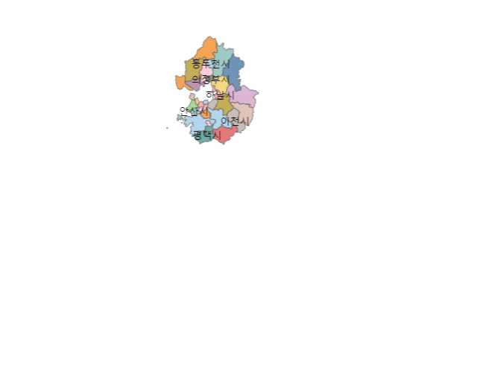
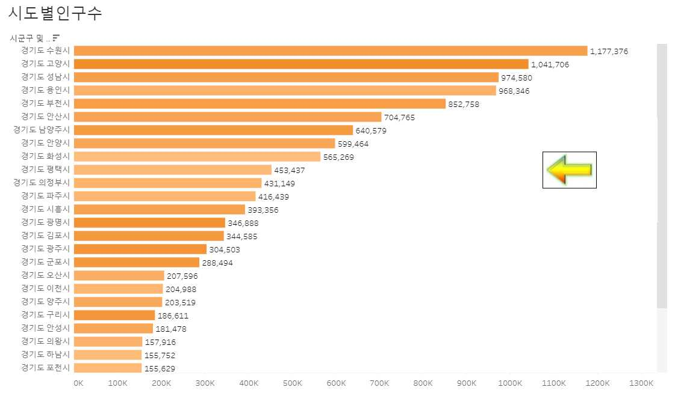
T006_지역별인구_3단계지도
클릭
클릭
클릭
맵형태의 차트로 각 지역별로 인구정보를 넣어 마우스를 가져다놓거나 클릭했을경우 해당 지역의 인구정보를 확인 할 수 있음

Slide 5
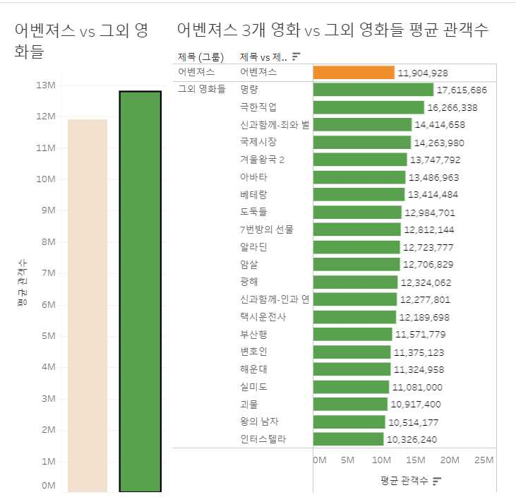
T007_그룹대그룹_비교차트
어벤져스 영화그룹과
그외 1000만
관객 영화 그룹으로
나누어 영화별 관객별
비교가 용이하도록
작성된 차트

Slide 6
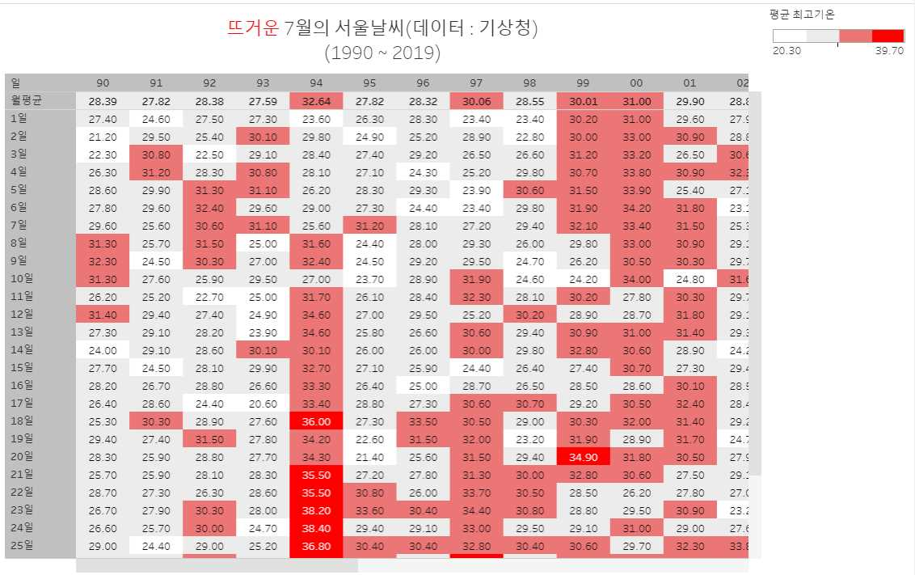
T008_7월의서울날씨_1990_2019
온도에 따라 단계별로
색상이 입혀짐으로 인해 온도가 특히 높았던
기간에 대해
가시적으로
확인가능 하도록
작성한 차트

Slide 7
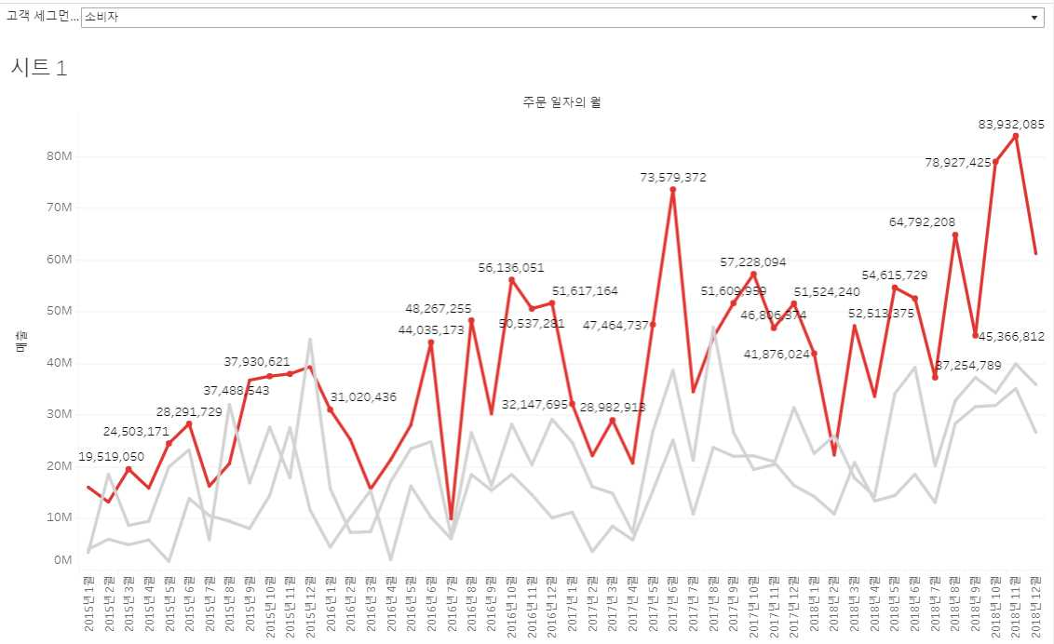
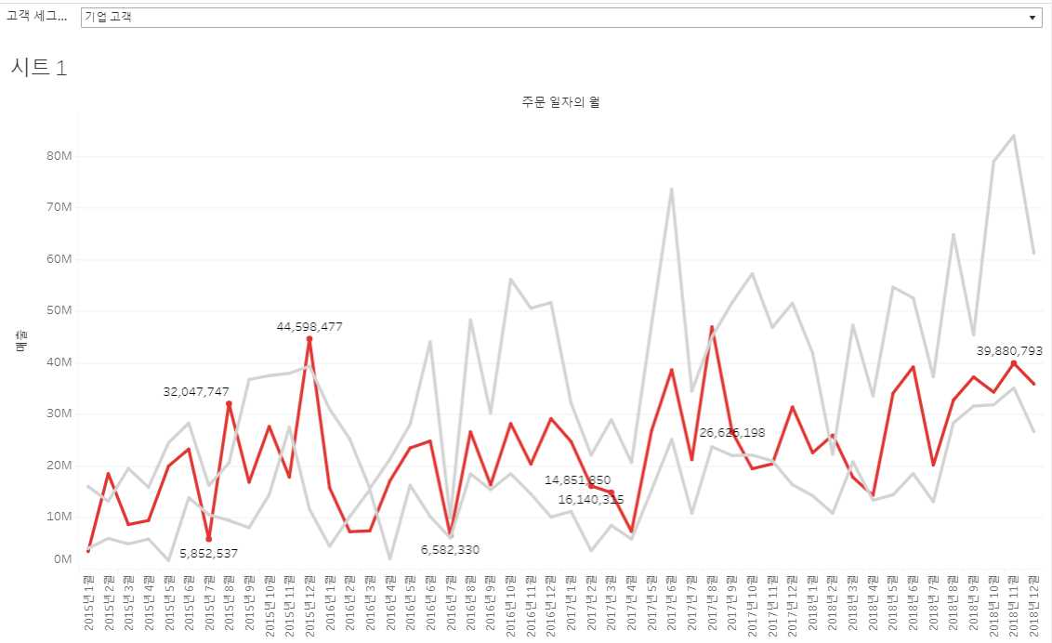
T009_매개변수에따른_하이라이팅
매개변수를 필터로 사용하여 선택된 데이터에 대하여 하이라이팅을
적용해 선택된 데이터만 가시적으로 확인 가능하도록 작성된 차트

Slide 8
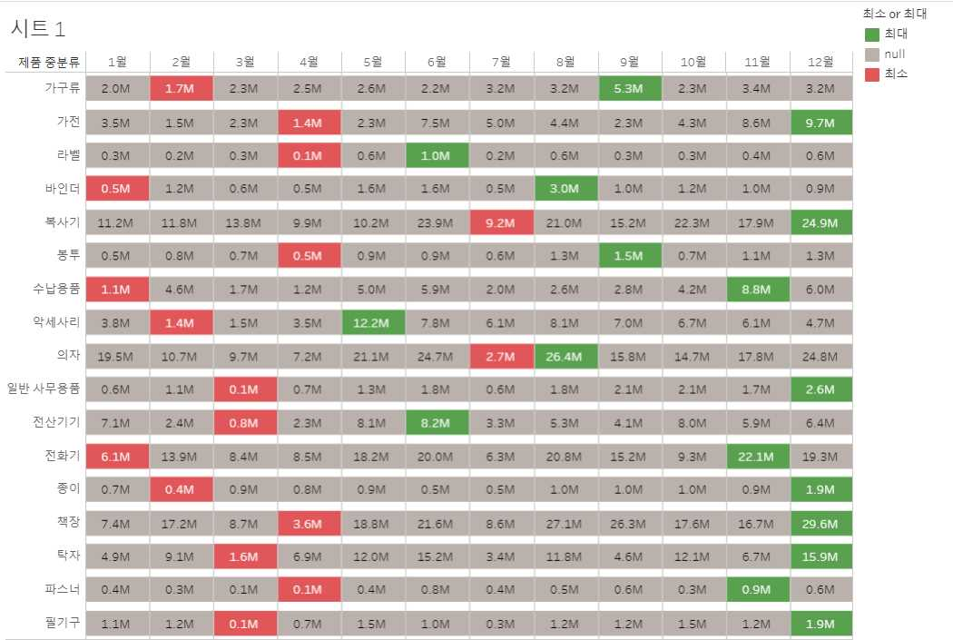
T010_제품별_최고매출월과_최저매출월
제품별로
최고매출인 달과
최저매출인 달에
색을 적용해
직관적으로 확인
할수 있도록
작성한 차트

Slide 9
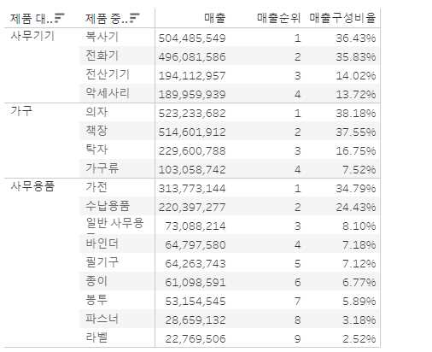
T011_퀵테이블계산_순위와_구성비율
제품의 대분류별로
매출순위를 구하고
각 대분류 별로
순위가 정렬되도록
작성한 차트

Slide 10
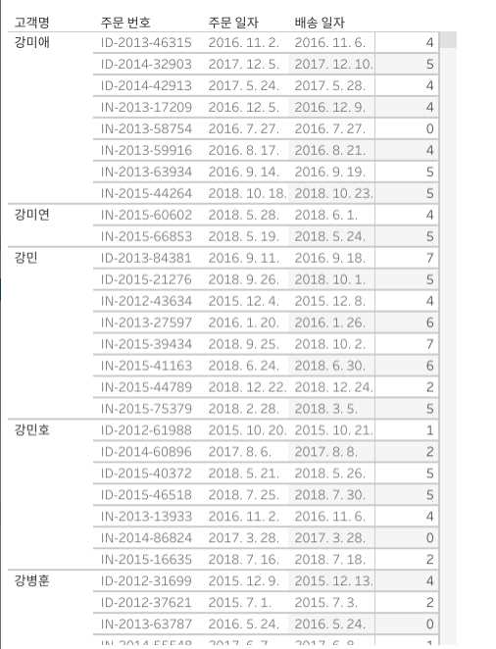
T012_DATEDIFF_주문번호별_배송기간
주문일자와
배송일자를
활용하여
주문번호별로
배송기간을
나타내주도록
작성한 차트

Slide 11
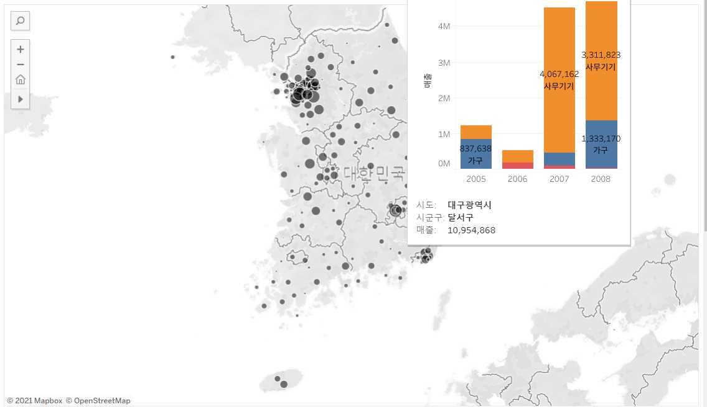
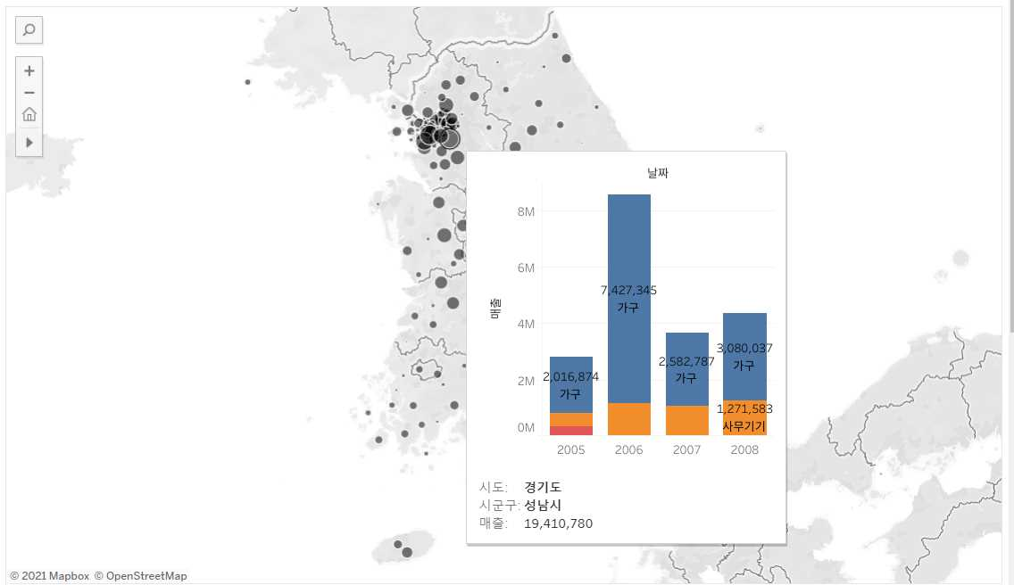
T013_도구설명포함_맵차트
추가적인 시트에 차트를 작성하고 본차트에 적용을 하는 방식으로
부가적인 정보를 볼 수 있도록 함으로써 세부적인 정보출력이
필요할 경우 사용 할 수 있음

Slide 12
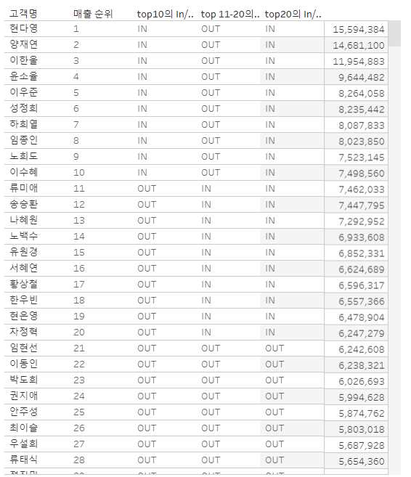
T014_매출기준_Top11_20위찾기
매출을 기준으로
순위를 매기고
정렬을 한 후
11위에서 20위
사이의 데이터들을
보여주는 차트

Slide 13
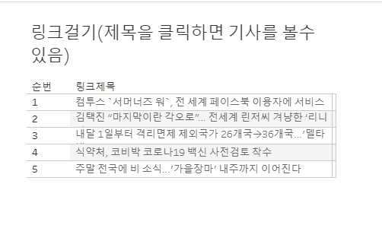
T015_대시보드에_URL링크걸기
기사제목을 표현하고 해당 기사를
클릭하면 연결된
링크를 열어주도록 작성한 차트

Slide 14
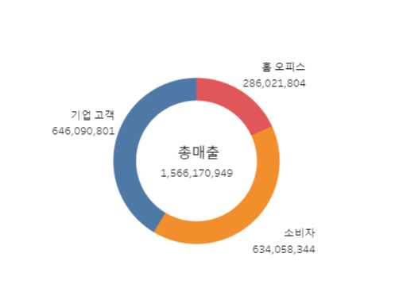
T016_도넛차트만들기
도넛형태의 차트로
전체적인 데이터를
간략하게 직관적으로
볼 수 있도록 작성

Slide 15
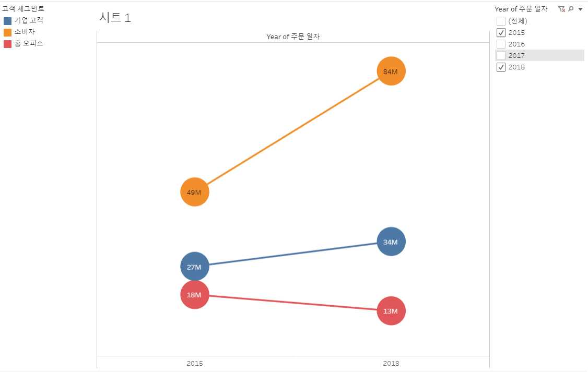
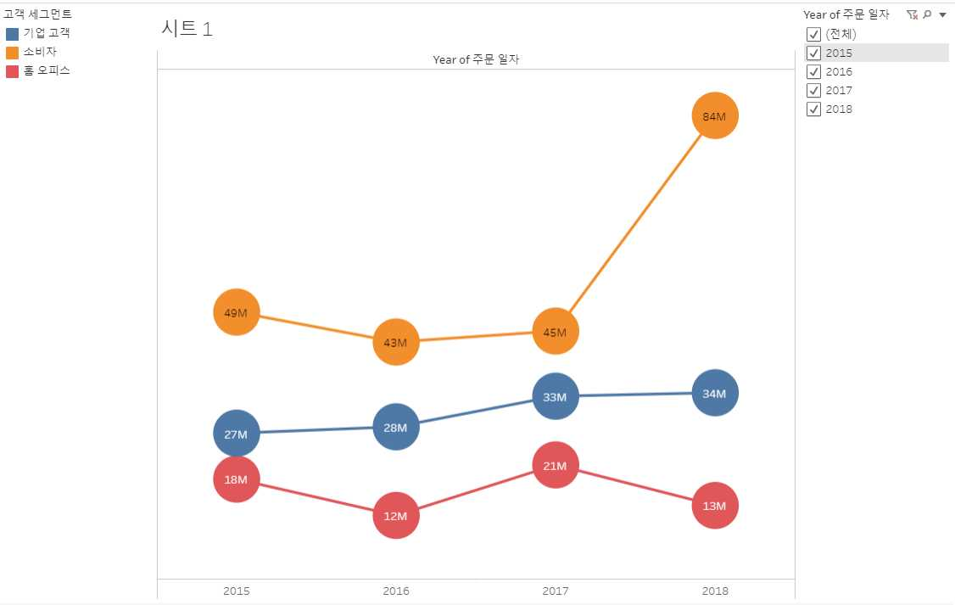
T017_이중축_고객별_연매출
고객별 연매출에 대해 라인차트와 원차트를
이중축을 사용하여 합쳐서 가시성을 높이고
필터를 사용하여 필요한 데이터를 볼 수 있도록 함

Slide 16
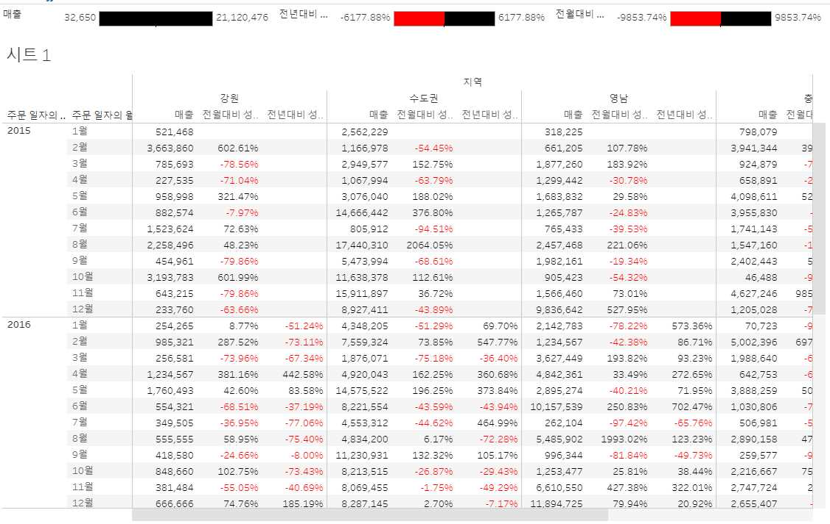
T018_퀵테이블계산_전월_전년대비_성장율
전월 및 전년대비 성장율을 추가하고 흑자 및 적자에
대하여 색으로
가시화한 차트

Slide 17
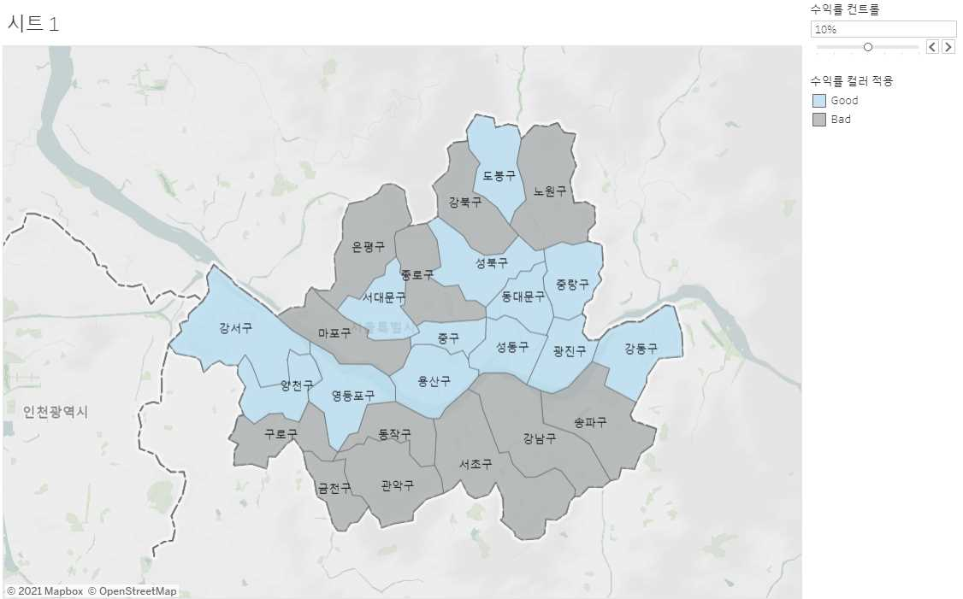
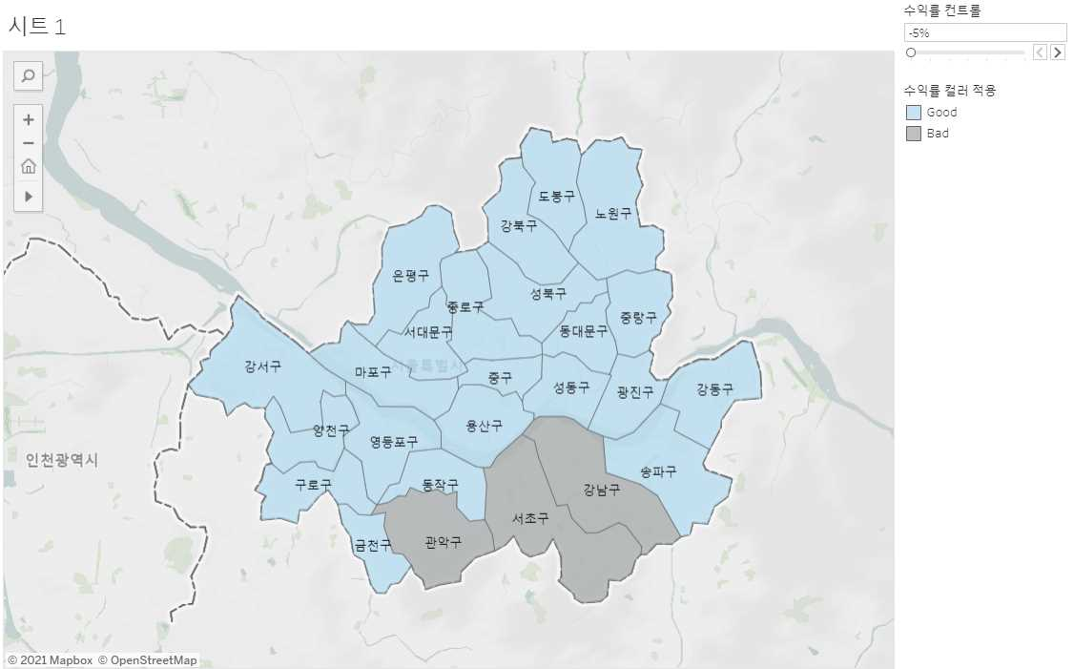
T019_매개변수_구_별_수익률_기준_컬러
매개변수를 필터로 사용한 맵차트로 데이터에 기준을 정해 기준이상이면 Good(파랑), 기준이하면 Bad(회색)을 적용하여 가시화한 차트

Slide 18
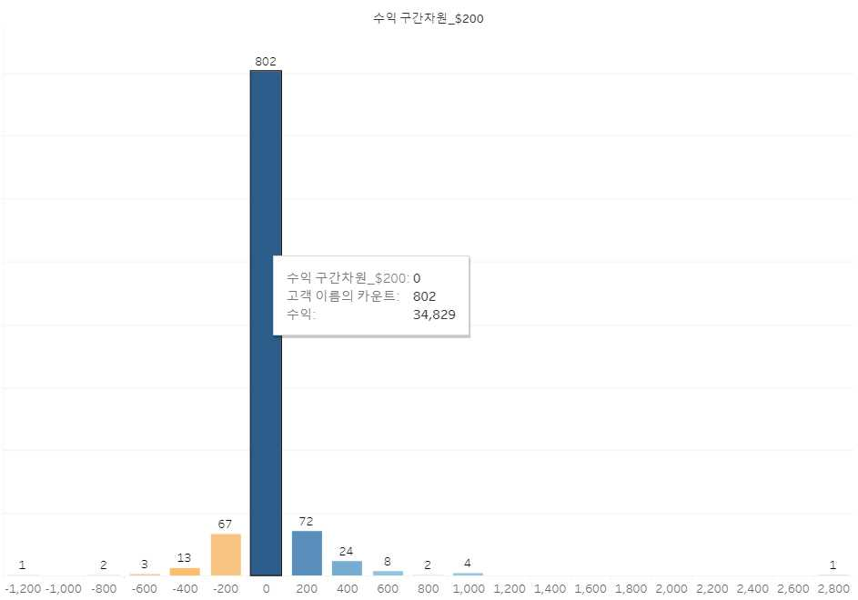
T020_수익구간_차원만들기
수익에 대해
구간(여기선 200)을
설정하여
어떤 수익구간에서
수익이 많이
발생하는가를
가시화해주는 차트

Slide 19
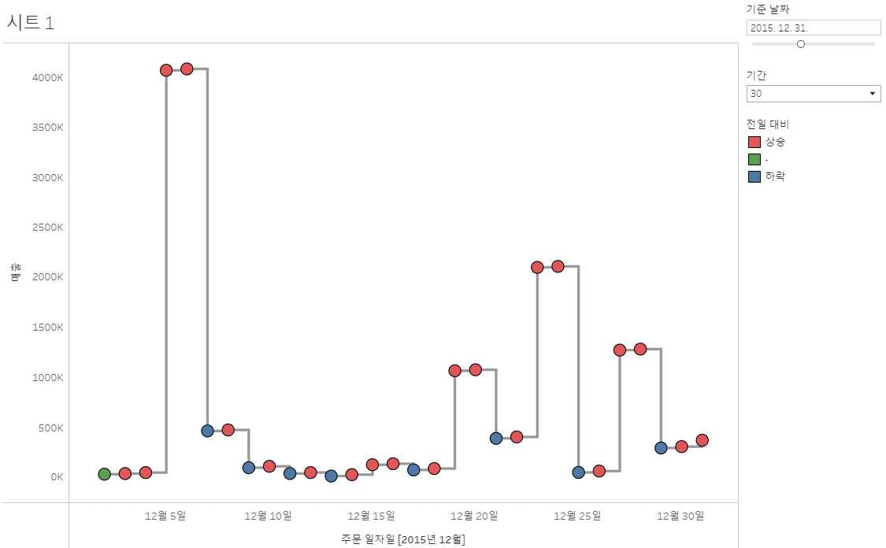
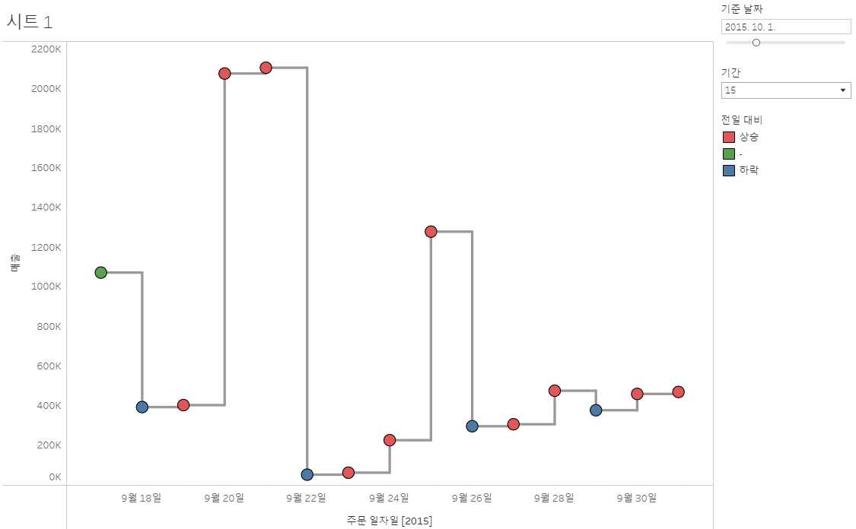
T021_복합매개변수_이전_N일동안의추이
2개의 매개변수 필터를 사용하여 특정날짜로부터 N일간의 데이터흐름을 가시화해준 차트

Slide 20
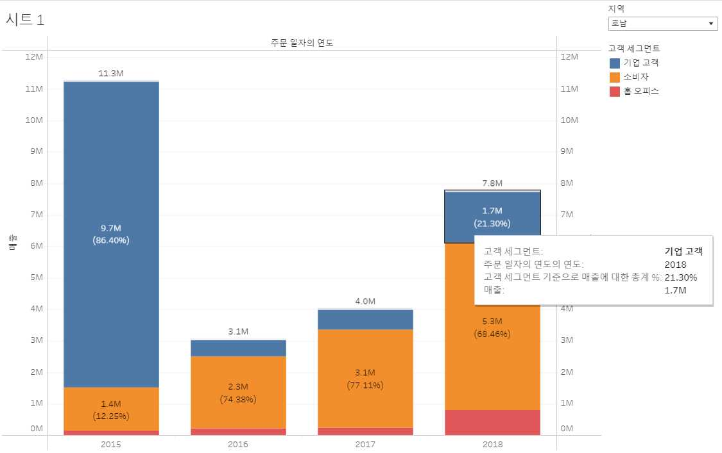
T022_누적막대차트_이중축활용
누적막대차트를 사용해
고객분류별
연도별
매출 현황을
시각화한 차트

Slide 21
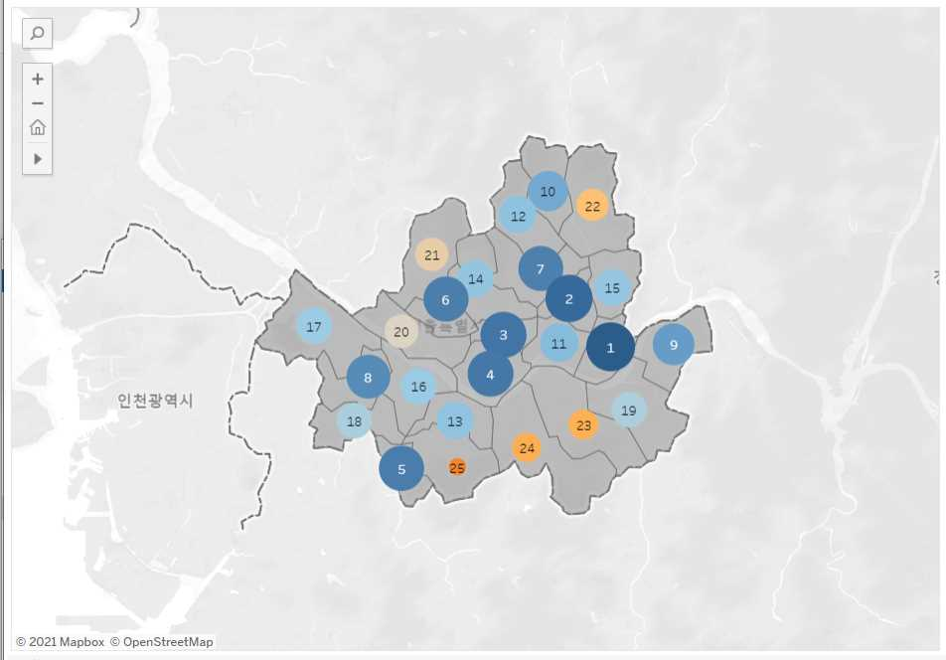
T023_순위맵차트만들기
맵차트를 사용해
지역별 매출현황에
대해 순위를 매기고
매출에 따라
색을 부여하고
크기를 설정하여
시각화한 차트

Slide 22
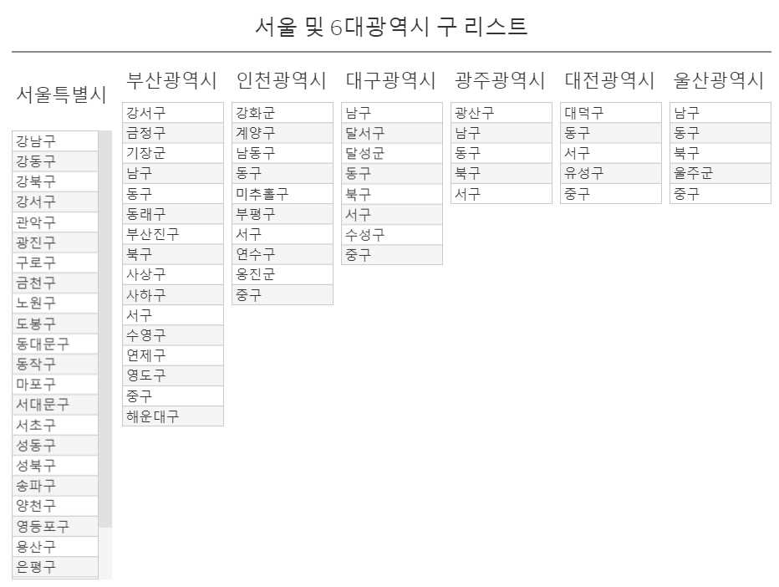
T024_측정값없이_리스트만들기
측정값 부분을
제거하여 목록값만을 데이터로 사용해
시별 구의 현황을
리스트화한 차트

Slide 23
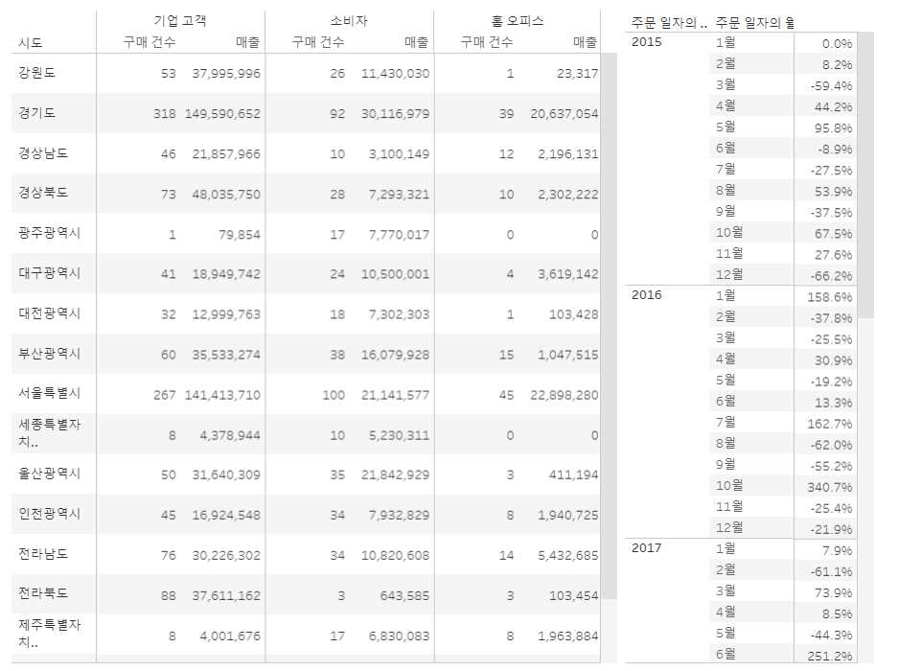
T025_Null값을_0으로변경처리
Null값이 있는 데이터를 사용할 경우 Null값을 0으로 처리하여 시각화를 용이하게 해주는 방법

Slide 24
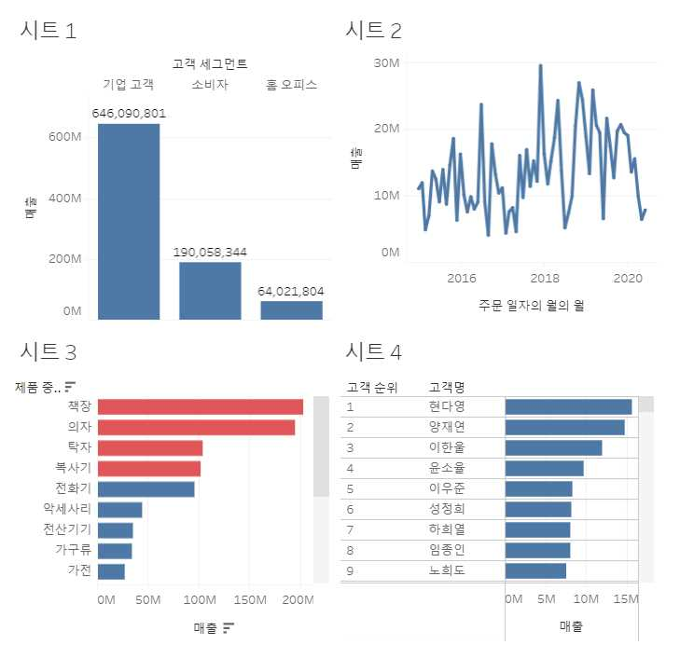
T026_연속형과_불연속형
데이터의 연속형과 불연속형의
작동방식과
속성등을
알아보는 과정

Slide 25
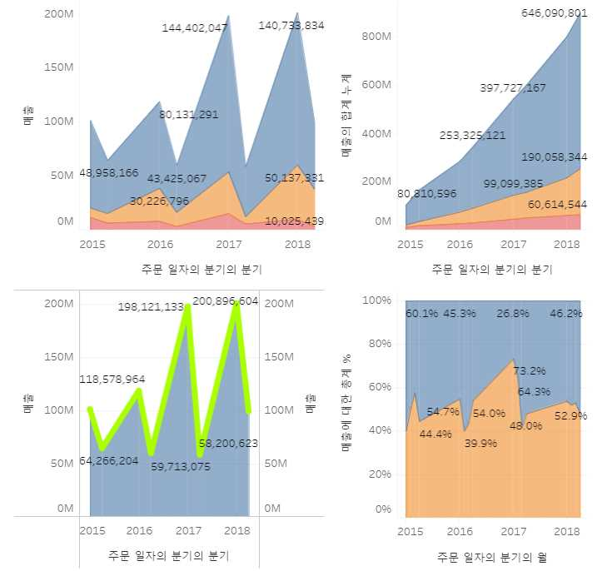
T027_누적영역차트
누적영역차트의
여러가지 활용방식을 적용해 놓은 차트

Slide 26
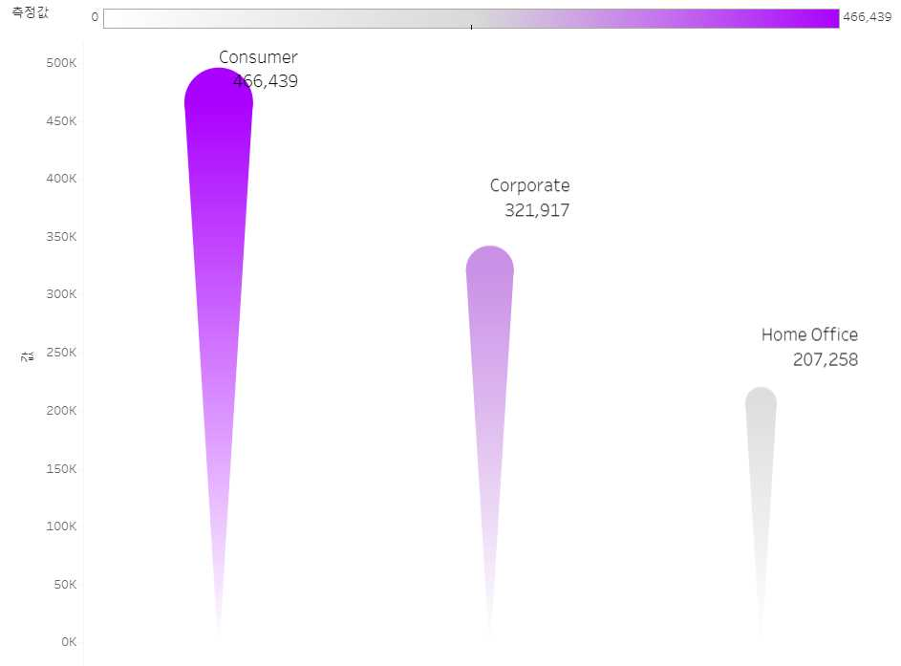
T028_rounded_bar_chart
Rounded bar차트를
사용해 다소 색다른 형태로 시각화를
구현한 차트

Slide 27
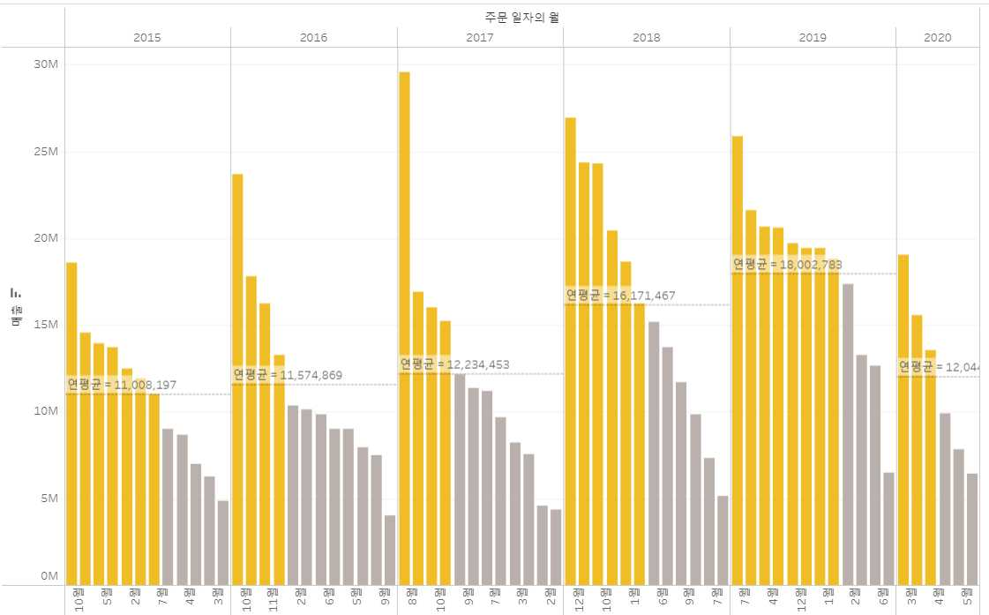
T029_WINDOW_AVERAGE를_기준으로_색상구분
WINDOW AVERAGE를 사용하여 연도별
평균을 구하고
평균이상과
평균이하의 값에
색을 달리 적용하여
시각화 한 차트

Slide 28
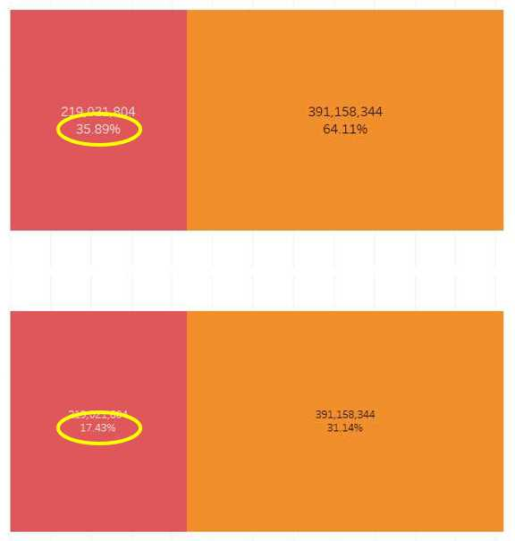
T030_원하는_결과값을_정확하게_Late_filtering
Late filtering을 사용해
기존에 사용되는
모든 데이터들에 대비되는 결과값이 아닌
필터링된 값 내에서
대비값을 구하도록 하여 보다 정확한 결과값을
가시적으로 표현해준 차트

Slide 29
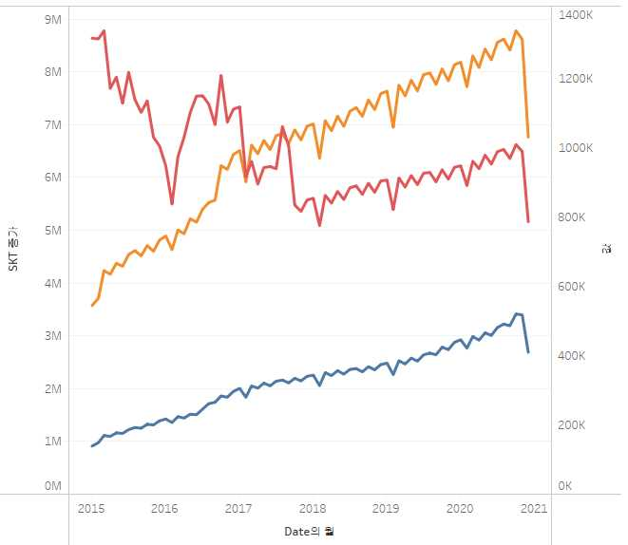
T031_국내이동통신사_주식데이터비교
이중축을 사용하여 다소 값의 범위가
다른 데이터들에
대해 비교가
용이하도록
작성한 차트

Slide 30
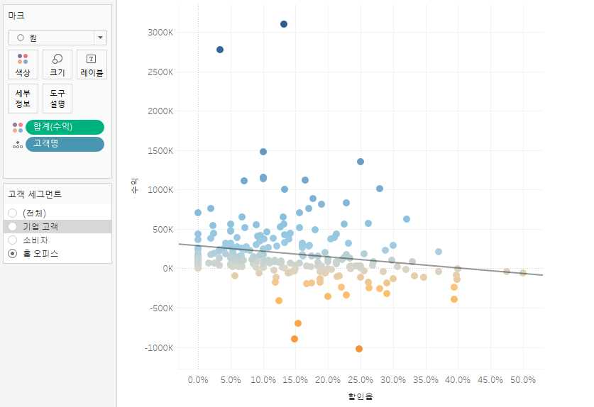
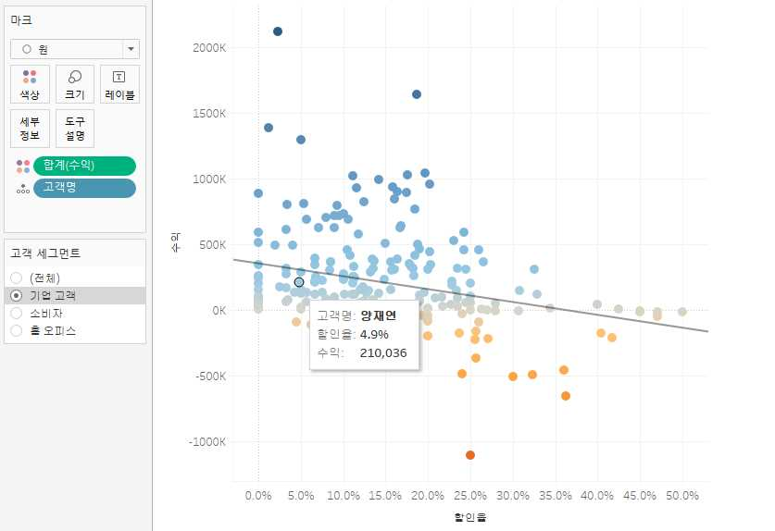
T032_수익과할인율_분산형차트
수익과 할인율간의 상관관계를 시각화하여 분석이 용이하도록 해주는 차트

Slide 31
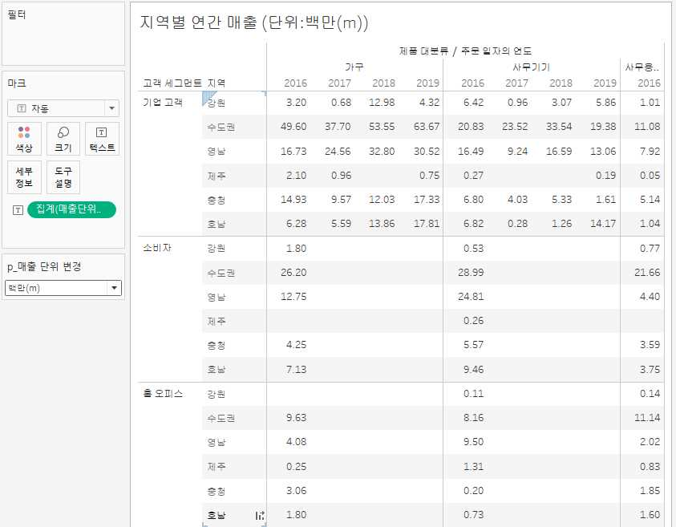
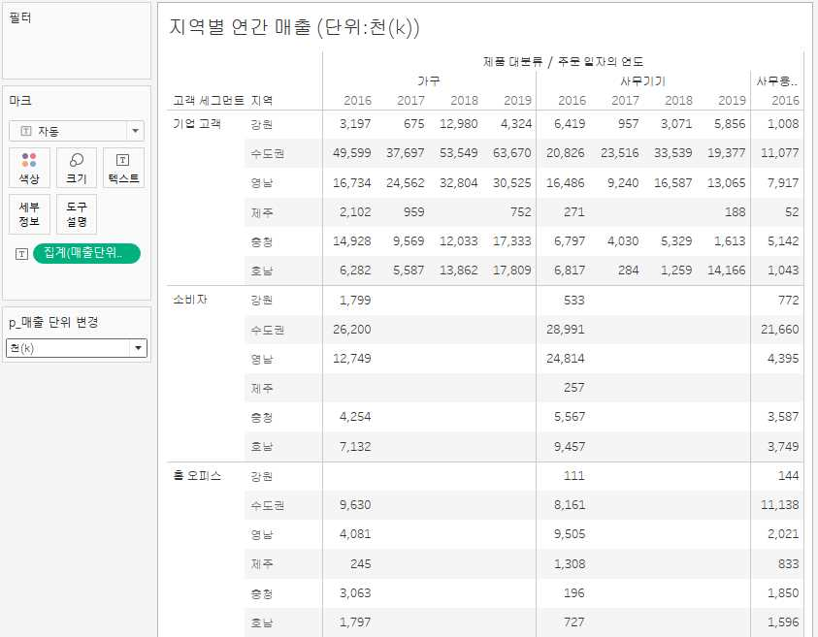
T033_매개변수를활용한_매출단위변경
지역별 고객별 매출을 출력하고 매출의 단위를 매개변수 필터를 사용하여 원하는값으로 변경해 볼 수 있음

Slide 32
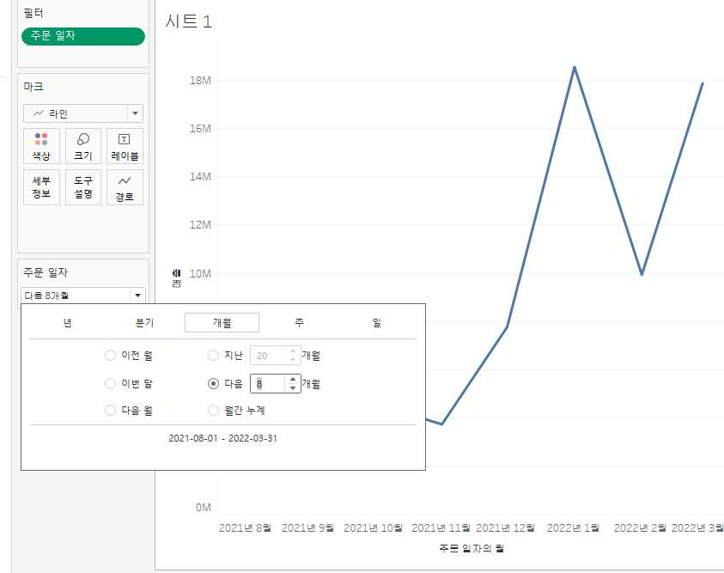
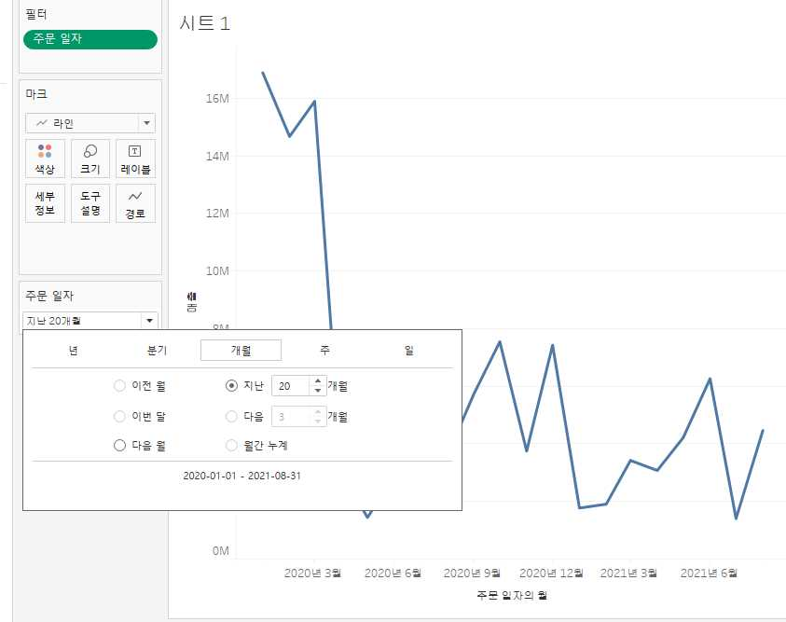
T034_다양한_날짜필터
다양한 날짜 필터를 사용해 원하는 일자 혹은 기간에대한 데이터만 볼 수 있음

Slide 33
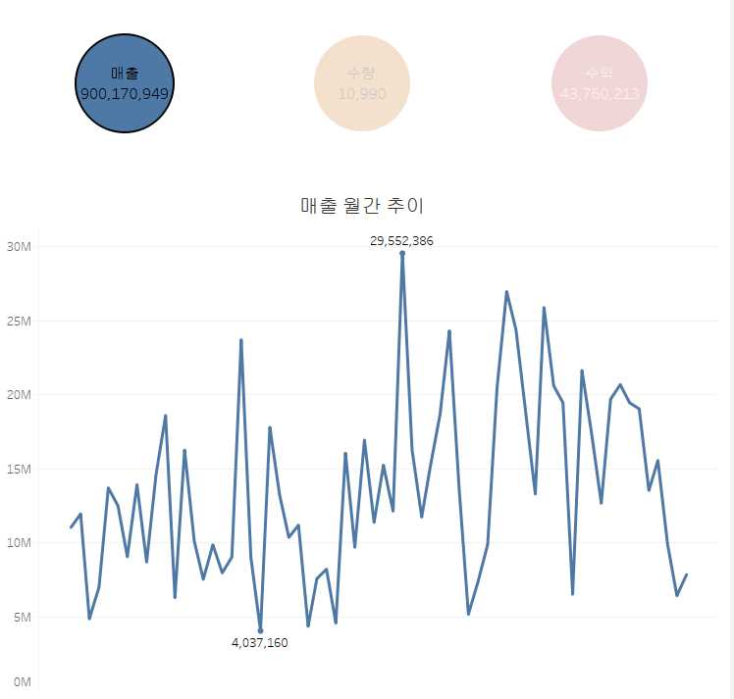
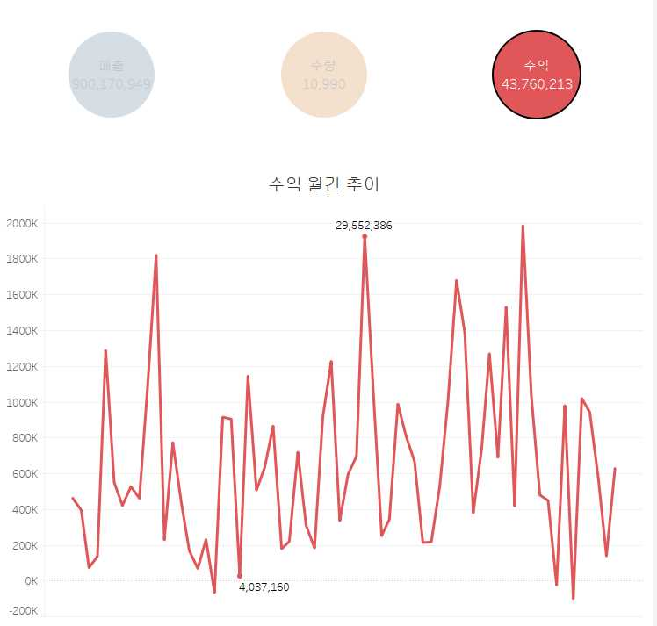
T035_대시보드액션_매개변수작업
매개변수를 활용한 필터를 사용해 대시보드상에서 원하는 데이터만 출력해 볼 수 있도록 한 차트

Slide 34
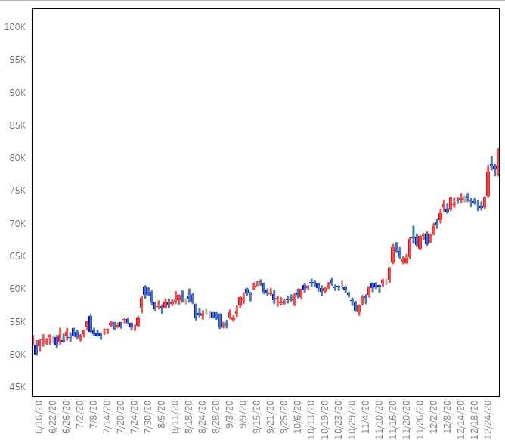
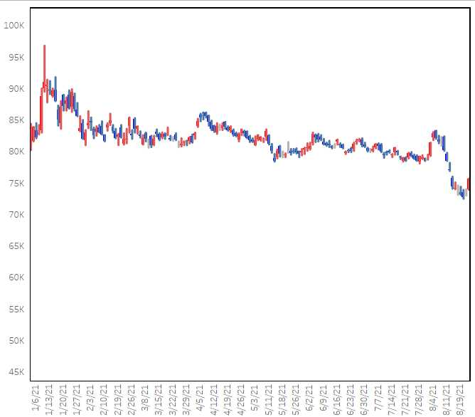
T036_캔들차트활용_주식차트만들기
캔들차트를 활용하여 주식차트를 표현함

Slide 35
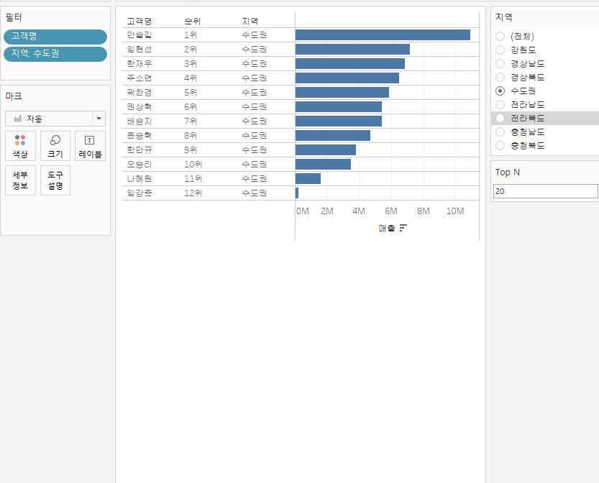
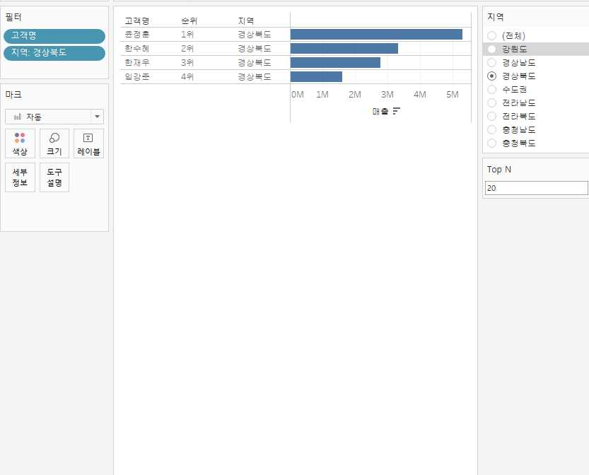
T037_지역별매출_상위N명구하기
복합필터 사용시에 필터에 대한 우선순위를 부여하여 원하는 값을 보다 정확히 출력하는 차트
Top_n 필터가 우선인 경우

Slide 36
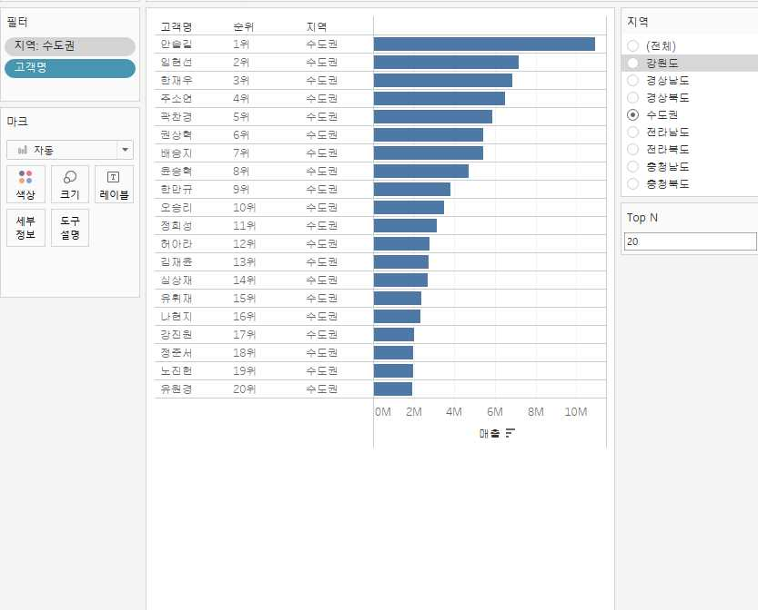
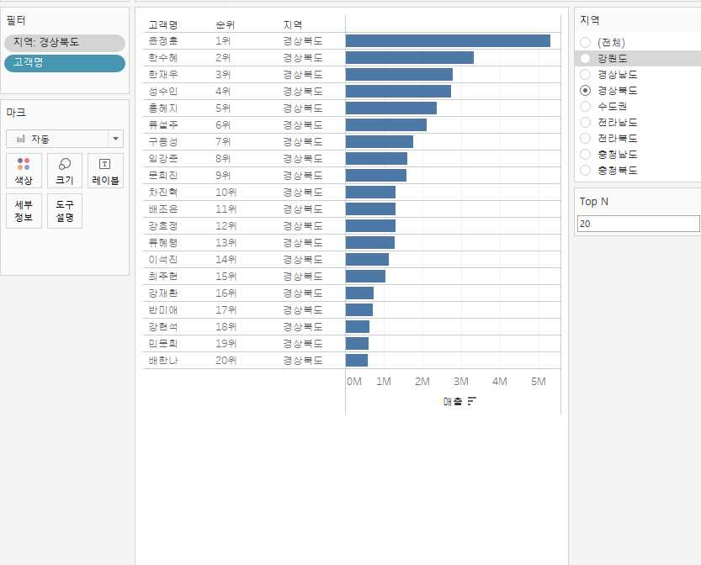
T037_지역별매출_상위N명구하기
지역필터가 우선인 경우

Slide 37


T038_원하는레이블만_표시하는방법
출력된 데이터중에 원하는 값에 대한 레이블만 표시하도록 하는 차트
선택된 레이블만 표시
계산식을 사용해 원하는 레이블만 표시

Slide 38


T038_원하는레이블만_표시하는방법
매개변수를 사용한 원하는 레이블 표시

Slide 39

T039__다른시트끼리_조인연결
시트가 다른
데이터를 연결해
연도별 고객별
반품율을
출력한 차트

Slide 40

T040_목표대비_매출비율구하기
서로다른 엑셀파일에 저장된 데이터를
연동하여
목표대비 매출의
비율을 출력한 차트

Slide 41


T041_데이터설명
고객의 수익에 대한 데이터를 자동으로 분석해주고 극한값(크게 동떨어진 값)이 제거될 경우 어떻게 변하는지 보여주는 차트
극한값 제거전 상태
극한값 제거후 상태

Slide 42


T042_구글스프레드시트_데이터연결
구글 스프레드시트에서 작성한 데이터를 사용하여 미국 각 지역의 야구장 위치를 표시한 맵 차트

Slide 43


T043_대시보드레이아웃_필터
제품별 매출과 수익을 출력해주는 차트에 필터를 사용하여 원하는 값을 볼 수 있도록 하고 필터를 체크후 적용을 눌러야 작동하도록 만든 차트

Slide 44


T044_맵위에_밀도마크적용
맵차트에 밀도마크를 적용하여 인구 밀집도에 따라 색의 밝기가 변하도록 하여 직관적으로 알 수 있도록 만든 차트

Slide 45

T045_DATEPART함수활용_계절데이터
행열의 제목을
계절식으로 변경하여 연도별 계절별
매출현황을
알 수 있도록
만든 차트

Slide 46


T046_당월_전월_매출비교_대시보드
필터를 사용하여 특정 월의 매출과 전월대비 성장율을 고객분류별로 보여주는 차트

Slide 47

T047_문자열을_날짜형식으로
문자열로 된
날짜데이터를
날짜형식으로
변경한다음
활용하는 차트

Slide 48

T048_LAST함수활용_마지막날짜기준_성장율
데이터상의 마지막 날짜를 기준으로 성장율을 LAST함수 사용 예제

Slide 49

T049_데이터연결_Union_이익과할인_상관관계
서로다른
엑셀파일의
데이터를 연결하여 이익과 할인율의 상관관계를
보여주는
차트를 작성

Slide 50

T050_LAST함수_최근N개월매출
LAST 함수와
필터를 사용하여
마지막 날짜로부터 N개월의
매출데이터를
출력해주는 차트

Slide 51

블로그
Tableau 겔러리
참고사이트

